Slide 1
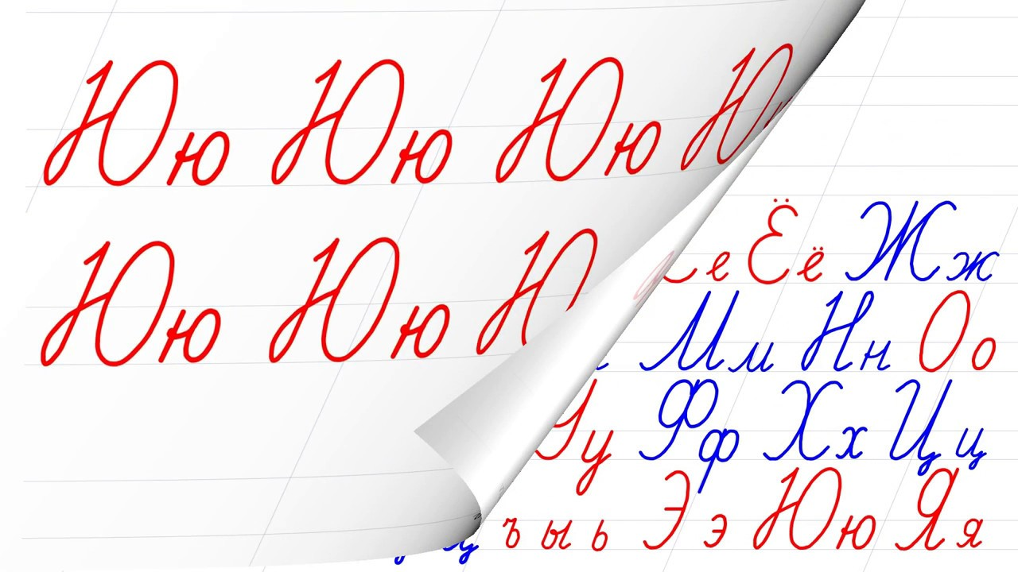
«АЗ» и «БУКИ».
Презентацию выполнил:
студент ФИГамеледин Мостафа Мохамед Ахмед
С «Лечебное дело» 126 гр.

Slide 2
Как же писались и расшифровывались
буквы в те далекие времена?
Первый русский алфавит
состоял из 49 букв,
а в современном 33 буквы.
В каждой стране было своё
алфавитное письмо.

Slide 4
Азъ — я, начало.
Буки — письмена, буквы.
Вѣди — познание, от глагола ведать, знать.
Глаголи — слово, причем как сказанное, так и написанное.
Добро — накопленное богатство (не бабло и шмотки), достояние.
Єсть — от глагола «быть».
Ԑсмь — многомерность или единство многообразия.
Животъ — это жизнь во всем своем многообразии жизненных форм или от глагола «жить».
Ѕѣло (Зело) — усердно, очень.
Зємлѧ — сама планета и её обитатели.
Иже — применимо к выражению «те, которые, они же».
Іжєи (Ижеи) — поток Вселенского знания или Родовая связь.
Їнить (Инить) — общность, мир.
Ћѣрвь (Гервь) — воодушевление.

Slide 5
Како — «как, подобно».
Людїє — люди, существа разумные.
Мыслѣтѣ — мыслить, постигать разумом.
Нашь — «наш», в обычном для нас значении.
Онъ — оный, в значении «единый».
Покои — основа мироздания.
Рѣци — говори, изрекай
Слово — озвученная мысль, знание.
Твѣрдо — уверенно, убежденно.
Укъ — основа знания, доктрина.
Ɣкъ (Оукъ) — устои, совесть.
Фѣртъ — «оплодотворяет»
Хѣръ — божественный, данный свыше.

Slide 6
Ѿ (Отъ) — достижение определенного предела, после которого открываются новые горизонты;
Цѣ — «вникай, дерзай».
Чѣрвль — «тот, кто точит, проникает»
Ша — ширь, простор.
Щта — пространство, ограниченное пределом.
Ъ (Єръ) — процесс, который ещё не закончен и происходит прямо сейчас.
Ы (Єры) — единение, взаимосвязь с другими.
Ь (Єрь) — то, что уже существует, создано.
Ѣ (Ять) — соединение всего Небесного и Земного; это способность жить и пользоваться земными благами.
Юнь — выпадение из основного, выход за рамки.
Ҩрь (Арь) — однородная структура, образ одного Рода.

Slide 7
Ѥдо (Эдо) — скорее, как самопознание,
Ѡ (Омъ) — просветление, миг озарения.
Ѧ (Енъ) — образ, структура.
Ѫ (Одь) — мудрость, переданная нам по наследству, накопленная опытом.
Ѩ (Ёта) — познание.
Ѭ (Ота) — неприятие чего-либо, отказ.
Ѯ (Кси) — Дух, духовность.
Ѱ (Пси) — душа и всё что к ней относится.
Ѳ (Фита) — слияние с природой.
Ѵ (Ижица) — состояние счастья, благости.
Ӕ (Ижа) — течение времени.

Slide 8
Каждая буква несет в себе сакральный смысл и образ. Смысл, который заложен в каждой букве намного глубже.
Многие считают, что самый сложный язык – китайский, что там один иероглиф может означать и букву, и слово или даже целую фразу.
Что же происходит в славянском алфавите?

Slide 9
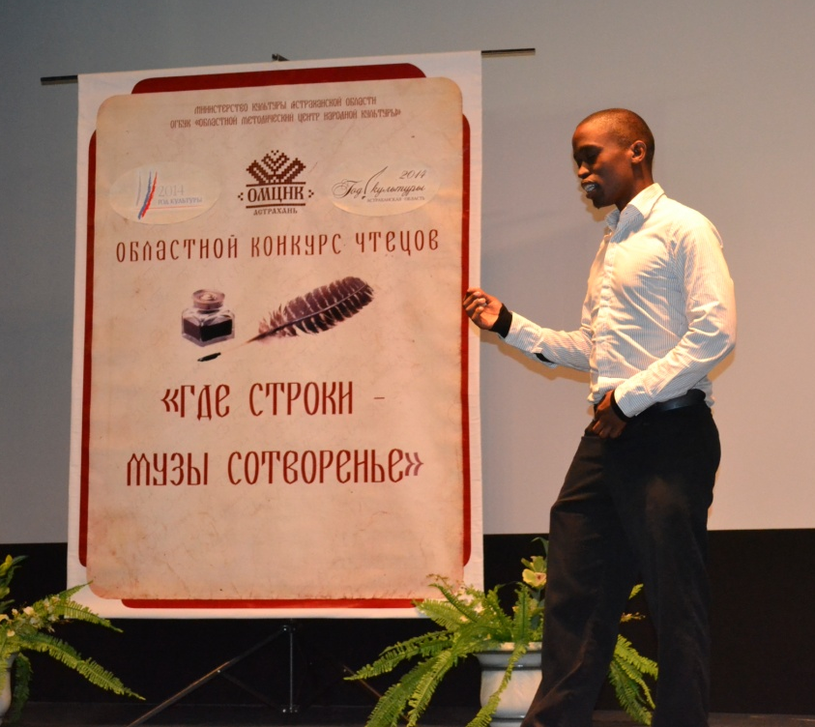
Если прочесть первые буквы алфавита на кириллице, получим: Аз, Буки, Веди. То есть: Я буквы ведаю, то есть знаю! И дальше: Глаголь, Добро, Есть – Слово есть достояние!
Попробуем прочесть все основные буквы алфавита и получим:
Азъ буки веде. Глаголь добро есте. Живите зело, земля, и, иже како люди, мыслите нашъ онъ покои. Рцы слово твердо - укъ фъретъ херъ. Цы, черве, шта ъра юсь яти!

Slide 10
Что в более современном переводе будет звучать как:
«Я знаю буквы: Письмо – это достояние.
Трудитесь усердно, земляне, как подобает разумным людям – Постигайте мироздание!
Несите слово убежденно –Знание – дар Божий!
Дерзайте, вникайте, чтобы Сущего свет постичь!».

Slide 11
Славянская азбука - явление совершенно уникальное, только в ней одной есть не только буквы и звуки, но и содержание.
И что нам дает это знание в современной жизни?
Понимание того, что мы говорим и пишем каждый день, вспомним русскую поговорку: «Слово не воробей – вылетит, не поймаешь» ПоЭТОМУ нужно следить за своей речью.
Так как словом можно, и убить и вылечить.

Slide 12
Азбука наша дана нам как дар, как послание через века о том, что жить людям нужно по совести, в труде праведном и с Богом в душе.
Ведь даже такое замечательное слово: «ЛЮБОВЬ» говорит нам: «ЛЮ» - люди,
«БО» – Бога,
«ВЬ» – ведают.
Бог в душе каждого из нас, стоит только почаще к нему и к себе обращаться: правильно ли ты поступаешь?
А те ли слова ты хотел сказать?

Slide 13
ЧЕРЕЗ ЯЗЫК МЫ ПОСТИГАЕМ МИР

Slide 14
На сегодняшний день, приблизительно 6% населения мира считают кириллицу своим языком.
Дети, идущие в школу, начинают познавать мир, с изучения языка на котором говорили их предки. Это формирует их, как личность и дает чувство причастности к многовековой культуре.
Роль Кирилла и его брата Мефодия, несомненно, является основной в развитии языка и письменности.

Slide 15
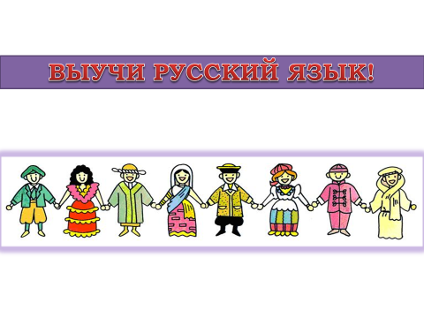
ДАЖЕ ЕСЛИ ЭТО ТРУДНО

Slide 17
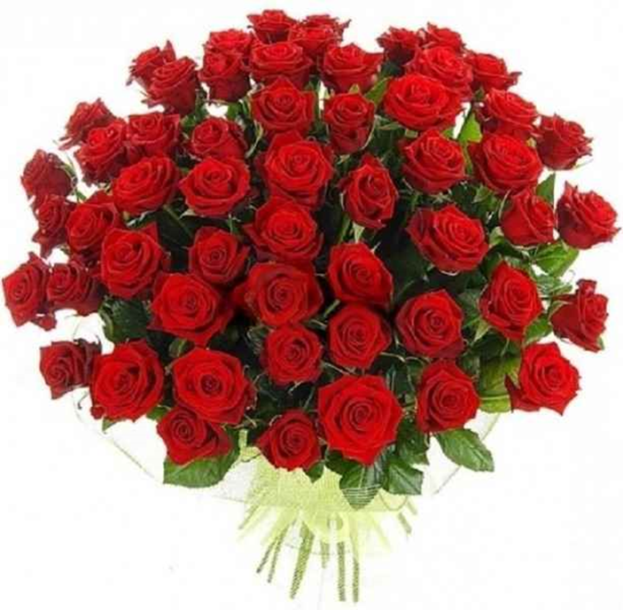
P.S. Надеюсь, что моя презентация была полезна и интересна. Не судите меня строго, я всего лишь хотел поделиться с Вами своим мнением.
СПАСИБО ЗА ВНИМАНИЕ!

